Slide 1
農業金融局
105年度資安教育訓練
一般人員 – 勒索軟體介紹及密碼設定教學
德欣寰宇科技股份有限公司
顧問部顧問 ：邱俊傑、莊銘輝

Slide 2
2016 年安全威脅趨勢預測
勒索軟體防範與因應
密碼設定教學
Q&A
1
Notes:
2016年資安威脅預測介紹
勒索軟體防範與因應
密碼設定教學
Q&A

Slide 3
賽門鐵克 2016 年安全威脅趨勢預測
對提高物聯網設備安全的需求變得更加迫切
  隨著消費者購買越來越多的智慧手錶、活動追蹤器及其他物聯網設備，提高設備安全的需求將變得更加迫切。市場調查公司Gartner發佈的《物聯網概述（Agenda Overview for the Internet of Things）》報告中提到，到2020年，大約有300億個互聯設備將在行業中得到廣泛使用，物聯網將滲透至企業中的每一個角落。
  隨著“關懷無處不在”理念的不斷發展，消費者能夠通過個人設備，例如智慧手機中的醫療應用使個人資料與臨床資訊相連。
Notes:
資料參考來源
http://www.netadmin.com.tw/article_content.aspx?sn=1512110007

Slide 4
賽門鐵克 2016 年安全威脅趨勢預測
將會有越來越多針對蘋果設備的攻擊。
  隨著蘋果設備使用者量的不斷飆升，蘋果用戶得到攻擊者的注意，越來越多的攻擊者開始開發能夠感染並運行Mac OS X或iOS系統的惡意軟體。
  蘋果使用者不該滿足於目前的安全狀態，應改變對蘋果設備“絕對不會受到惡意軟體攻擊’的錯誤認知”。
Notes:
資料參考來源
http://www.netadmin.com.tw/article_content.aspx?sn=1512110007

Slide 5
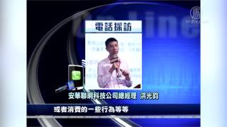

iOS曝漏洞 大量中國App中木馬 微信也有份
NTDCHINESE 2015-09-21
蘋果的使用者要注意了！現在傳出，­有多款iOS系统的中國軟體App遭植入木馬，包括微信、網易、滴滴打車 都中槍。
Notes:
https://www.youtube.com/watch?v=15FXB2-dJJU
因為用了第三方的Xcode開發工具
https://www.youtube.com/watch?v=VqDEmYOJ_hs
因為用了第三方的廣告開發套件

Slide 6
賽門鐵克 2016 年安全威脅趨勢預測
勒索軟體犯罪團體和惡意軟體分發網路之間的戰爭將會愈演愈烈。
  勒索軟體犯罪團體(明目張膽地公開犯罪) 有可能與傳統惡意軟體發佈者(謹慎)。
  當電腦感染勒索軟體時，電腦使用者將會徹底清理設備，以刪除所有惡意軟體這擾亂了其他惡意軟體運營商的業務模式。
Notes:
資料參考來源
http://www.netadmin.com.tw/article_content.aspx?sn=1512110007

Slide 7
賽門鐵克 2016 年安全威脅趨勢預測
網路攻擊與資料洩露將會推動對網路保險的需求。
  網路保險被客戶快速接受並迅速發展的背後有兩個原因，第一，新的國家法規迫使企業必須有應對資訊洩露的對策。第二，利用盜取資訊實施付款欺詐、身份竊取及其他形式的網路犯罪的快速增長。
  網路攻擊開始反映在現實中，許多企業勢必將網路保險作為另一保護層進行安全防禦。
Notes:
資料參考來源
http://www.netadmin.com.tw/article_content.aspx?sn=1512110007

Slide 8
賽門鐵克 2016 年安全威脅趨勢預測
針對關鍵基礎設施的攻擊將更加嚴重。
  針對基礎設施的攻擊事件已有發生，在2016年這類攻擊事件將愈加嚴重，主要原因為政治目的和犯罪目的。
  例如國家和政府機構之間的網路戰，以及為獲取利益和贖金的犯罪攻擊。
Notes:
資料參考來源
http://www.netadmin.com.tw/article_content.aspx?sn=1512110007

Slide 9
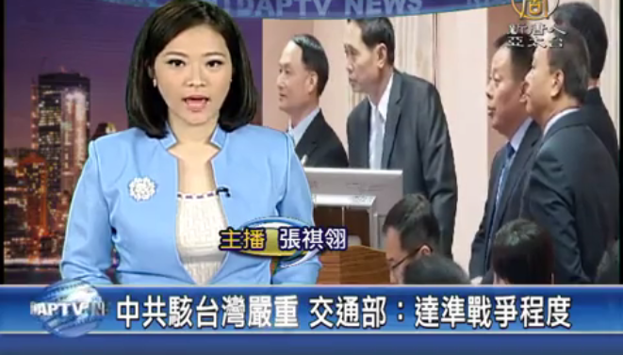
中共駭台灣嚴重 交通部：達準戰爭程度
NTDCHINESE 2016-05-11
台灣遭中共駭客攻擊日益嚴重，新政府計畫成立第四軍種，防範駭客攻擊。
Notes:
參考資料來源
http://www.ntdtv.com.tw/b5/20160511/video/171408.html?%E4%B8%AD%E5%85%B1%E9%A7%AD%E5%8F%B0%E7%81%A3%E5%9A%B4%E9%87%8D%20%E4%BA%A4%E9%80%9A%E9%83%A8%EF%BC%9A%E9%81%94%E6%BA%96%E6%88%B0%E7%88%AD%E7%A8%8B%E5%BA%A6

Slide 10
趨勢科技 2016 年資安威脅預測
  更多更強的加密需求。
  由於許多新設備和應用程式中的加密措施並不完善，因此產生的安全性漏洞會被攻擊者利用。例如，移動設備已經成為普通消費者通訊及儲存資料主要設備，其高價值使之成為網路罪犯的攻擊目標。
  行動作業系統不斷提高產品的加密技術，以填補應用程式和服務提供者之間的安全性漏洞。賽門鐵克認為，曾經發生在20世紀90年代的加密戰將在未來2年內捲土重來。
Notes:
資料參考來源
http://www.netadmin.com.tw/article_content.aspx?sn=1512110007

Slide 11
趨勢科技 2016 年資安威脅預測
  生物識別安全系統將會達到臨界點。
  生物識別技術的應用在過去 2 年內顯著增長，該技術預計將在採用具有新型感測器的裝置，例如 Fast Identification Online(FIDO) 和 TouchID 等。
  消費者能夠得到更好的安全保護，並且在裝置解鎖、購買及付款方面獲得明顯的便利。不僅如此，該技術同樣可以説明企業降低對密碼的依賴。
Notes:
資料參考來源
http://www.netadmin.com.tw/article_content.aspx?sn=1512110007

Slide 12
趨勢科技 2016 年資安威脅預測
  安全遊戲機制和安全模擬將幫助用戶應對安全意識的挑戰
  安全遊戲有模擬機制能夠提供企業及用戶安全技能，同時降低安全風險，此類模擬需求將出現巨大的需求。
Notes:
資料參考來源
http://www.bnext.com.tw/article/view/id/38803

Slide 13
勒索軟體防範與因應
105年度資安教育訓練
一般人員 – 勒索軟體介紹及密碼設定教學

Slide 14

安全出漏洞蘋果Mac電腦首遭軟體勒索
勒索軟體是近年來快速崛起的新型態惡意軟體，專門在入侵電腦後將重要資料加密。使用者如欲取回資料只能依照勒索軟體指示，並使用難以追查的虛擬貨幣支付贖金才能獲得解鎖金鑰。
據資安專家估計，這類惡意軟體平均每年從使用者身上勒索的贖金總計上億美元，只是過去這類情形通常發生在Windows使用者身上，如今連蘋果用戶也難逃此劫。
Notes:
參考資料來源
http://www.chinatimes.com/newspapers/20160308000107-260203

Slide 15
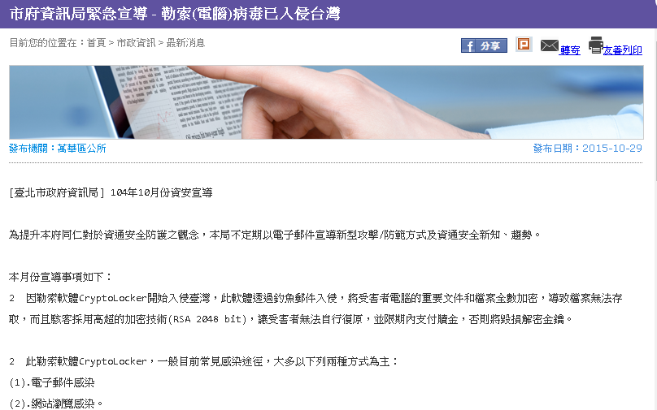
勒索軟體之危害
Notes:
綁架惡意程式之危害
http://www.cloud.taipei.gov.tw/web_tgi_getContent?ClassCode=40000004&CategoryCode=MA01&rowId=GIP_128665147&orderBy=2

Slide 16
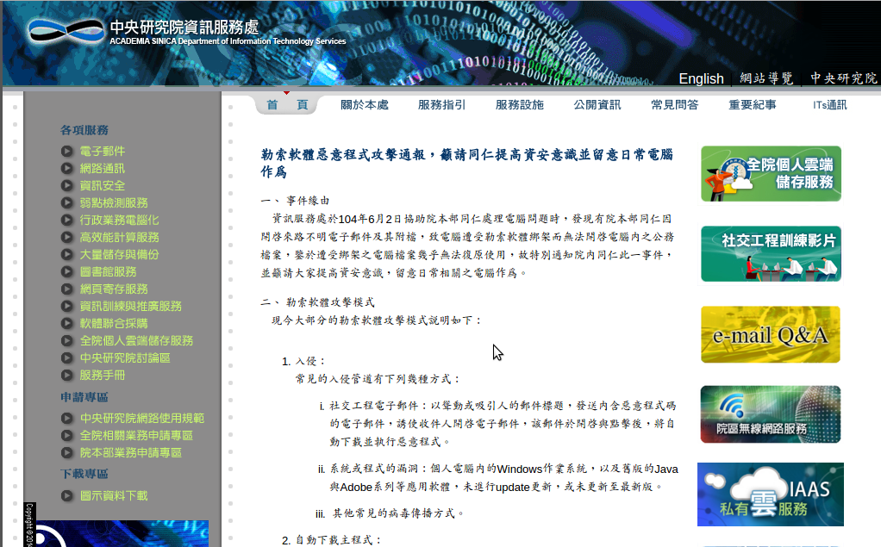
勒索軟體之危害-案例說明
Notes:
http://ascc.sinica.edu.tw/iascc/articals.php?_section=2.3&_op=?articalID:8765

Slide 17
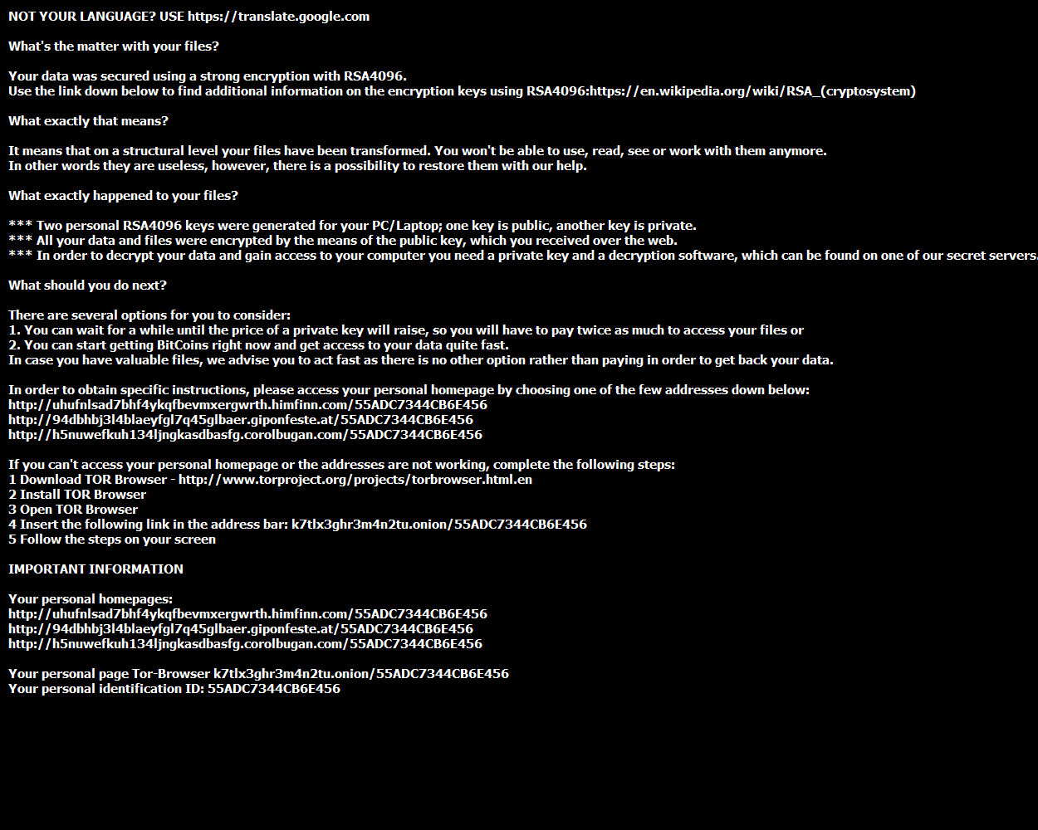
勒索軟體之危害-案例說明
Notes:
勒索病毒入侵電腦 古坑公所無奈
http://news.ltn.com.tw/news/local/paper/936011

Slide 18
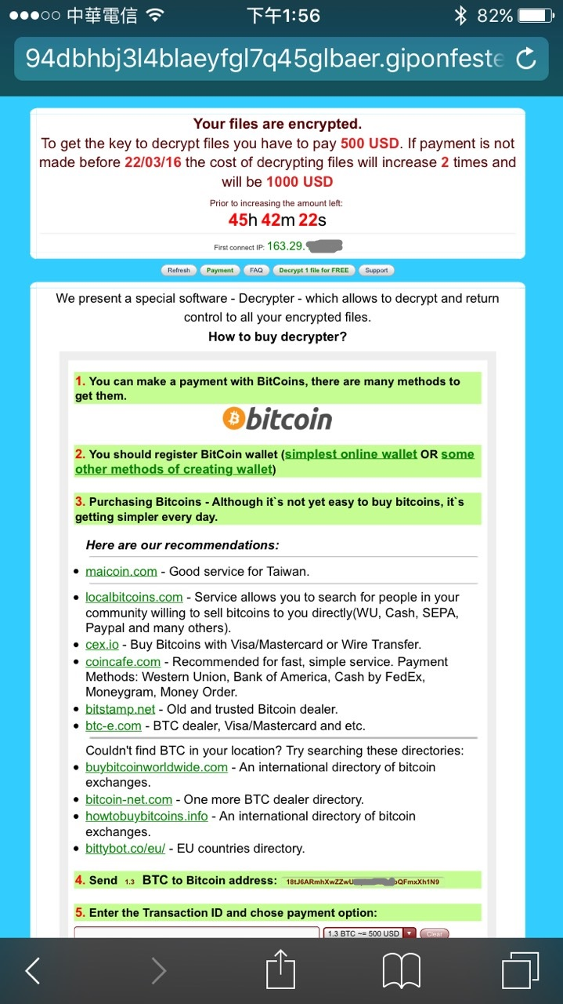
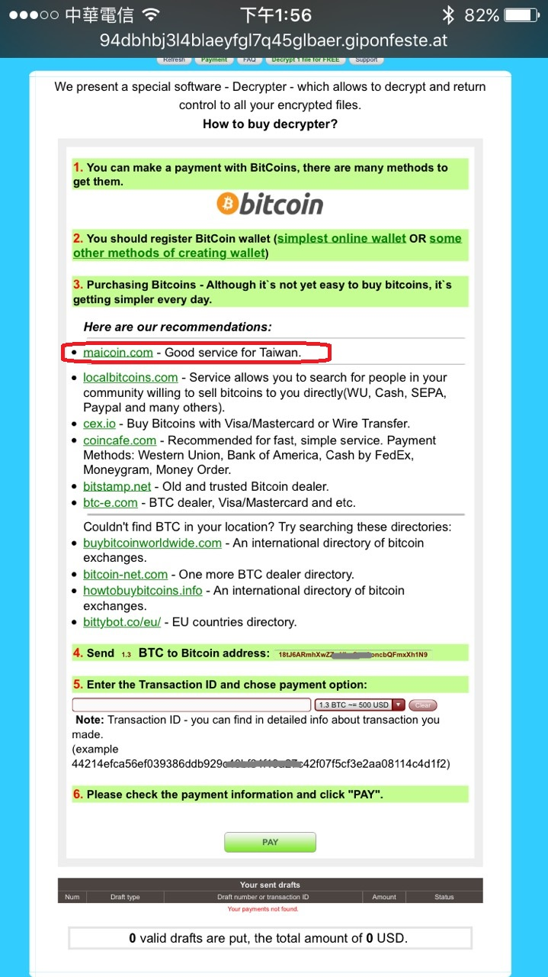
勒索軟體之危害-案例說明
Notes:
勒索病毒入侵電腦 古坑公所無奈
http://news.ltn.com.tw/news/local/paper/936011

Slide 19
勒索軟體常見的認知錯誤
勒索軟體最喜歡透過網路釣魚信件，只要不開啟不認識的人寄來的信件即可？
勒索軟體為了賺取高額勒索費，僅攻擊企業，一般用戶並不會受駭？
  勒索軟體也會冒用朋友、同事、政府機關的身分寄送，而附件也可能偽裝圖示，假裝是Word文件等常見檔案，實際上卻是有問題的可執行檔
勒索軟體警告訊息都是外文？
  亞洲中文地區已成為勒索軟體針對性攻擊的目標，以 CryptL0cker加密勒索軟體為例，其訊息就是顯示簡體中文，台灣也有不少受害案例

Slide 20
勒索軟體危害的因應之道
中了勒索軟體該怎麼辦？
  FBI回答：解密資料的最快方法就是花錢消災！
加密你重要的檔案，只有當你支付贖金後才提供解密方法，使用無法破解的加密演算法，所以使用者只能選擇乖乖付錢（雖然可能不會真的解密檔案）或失去他們的資料！
加密勒索軟體最大宗的攻擊方式是透過網路釣魚信件
加密勒索軟體主要的攻擊管道，包含釣魚電子郵件、網頁惡意程式與惡意廣告，以及透過論壇文章瀏覽等管道

Slide 21
您如何避免自己成為勒索軟體的受害者？
開啟電子郵件之前請先仔細看清楚
避免點選不明來源電子郵件內的連結
安裝防毒軟體並定期更新病毒碼
定期更新作業系統安全性、軟體與應用程式
備份、備份、備份您的重要檔案
Notes:
http://blog.trendmicro.com.tw/?p=12412
您如何避免自己成為勒索程式的受害者？
儘管勒索程式相當危險，但只要提高警覺，隨時留意勒索軟體 Ransomware的最新動態，對於保護資料和電腦就有很大幫助。以下是一些防範這類潛在攻擊的實用秘訣：
開啟電子郵件之前請先仔細看清楚
小心不明來源的電子郵件，您可直接向寄件人求證他們是否寄了這樣一封訊息給您。
避免點選不明來源電子郵件內的連結
這類社交工程技巧經常會導致使用者下載到勒索軟體 Ransomware。此外，還要小心那些要求您輸入圖片中文字的網站，因為它們可能暗藏勒索程式攻擊。若要確認其真實性，您可利用趨勢科技網站安全檢測中心 (Site Safety Center) 這類免費的服務來驗證一下該網站的信譽。
備份您的重要檔案
雖然預防重於治療，但若您的重要檔案都已備份，您至少可以將勒索軟體 Ransomware的傷害降至最低。雖然系統被鎖住還是一件不幸的事，但至少不會是一場災難，因為您還可以復原重要的檔案。請遵守 3-2-1 備份原則：3 份備份、2 種不同儲存媒體、1 個不同的存放地點。

Slide 22
密碼設定教學
105年度資安教育訓練
一般人員 – 勒索軟體介紹及密碼設定教學

Slide 23
密碼設定小秘訣
使用長度12個字元的密碼，並使用大小寫英文、數字+符號混合組成。
另外也可用中文輸入密碼或圖型密碼。
避免使用重要的日期，例如寵物名字、生日、紀念日。
每一個帳號建立一組密碼，切勿使用相同的密碼，並定期更換密碼。
使用密碼管理軟體：例如KeePass Password Safe

